Slide 1
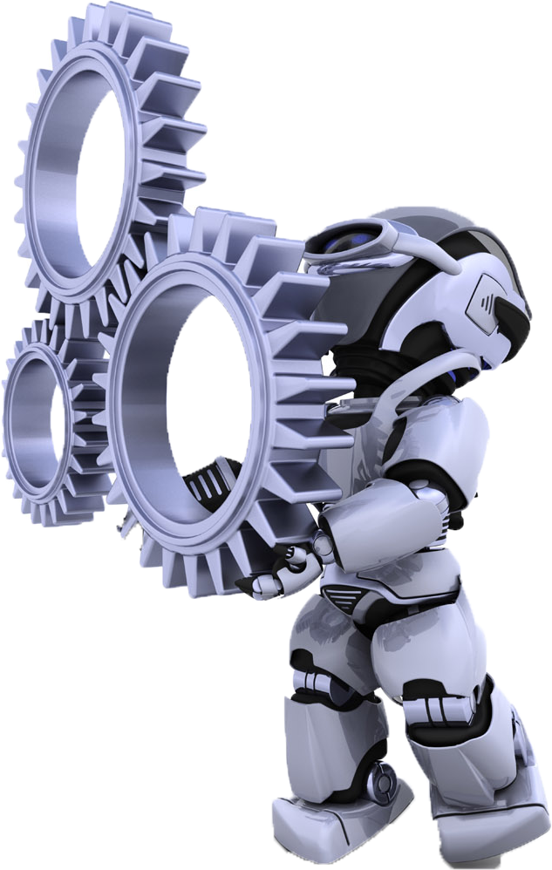
Eğitsel Robotların Bileşenleri-1
Kazanımlar
Montaj bileşenlerini listeler.
Montaj bileşenlerinin görevlerini açıklar.
Hareket-eylem bileşenlerini listeler.
Hareket-eylem bileşenlerinin görevlerini açıklar.
Buton, anahtarlar ve konektör bileşenlerinin görevlerini açıklar.
Güç Bileşenlerini listeler.

Slide 2
içindekiler
2.1. Montaj Bileşenleri
2.2. Mekanik (Hareket-Eylem) Bileşenleri
2.3. Elektromekanik Bileşenler
2.3.1. Bağlantı Bileşenleri
2.3.2. Güç Bileşenleri

Slide 3
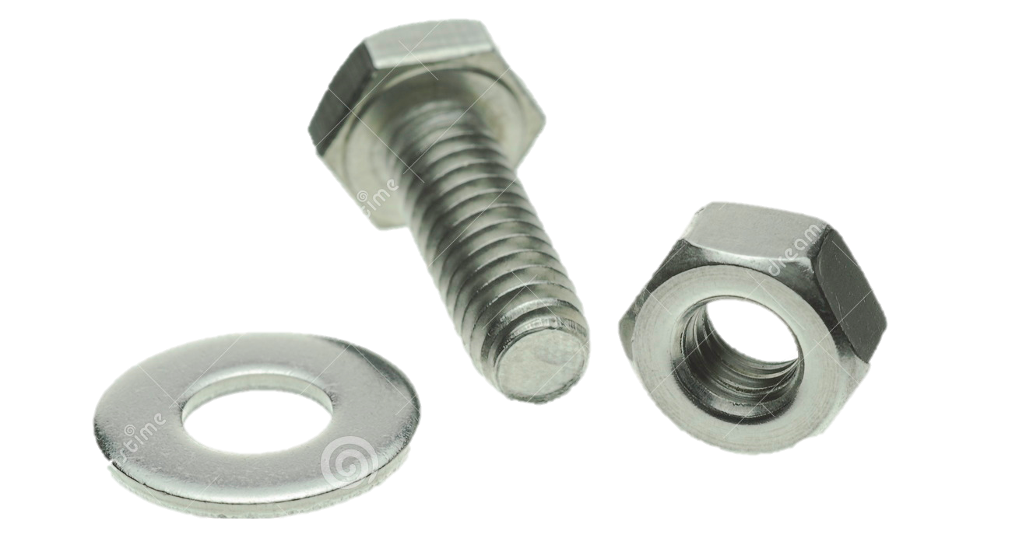
2.1. Montaj Bileşenleri
Robotu meydana getiren bileşenleri gövdeye veya birbirine bağlamak için kullanılan elemanlardır. (vida, somun, pul, perçin vs.)
Montaj bileşenleri tüm bileşenleri birbirine bağlayarak hem bileşenleri bir arada tutar hem de hareket esnasında robotun zarar görmesi engellenmiş olur.

Slide 4
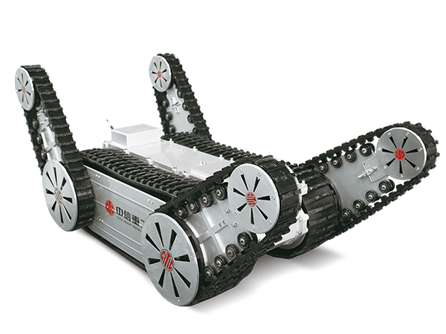
2.2. Mekanik (Hareket-Eylem) Bileşenleri
Robotun hareketini sağlamak için gerekli mekanik yapıyı sağlar.
Tekerler, Paletler, Ayaklar…
Kullanılacak olan ortam ve kullanım amacına göre farklı hareket bileşenleri tercih edilmektedir.

Slide 5
2.3. Elektromekanik Bileşenler
Eğitsel robotlarda kullanılan elektromekanik bileşenler;
Bağlantı Bileşenleri; Butonlar, anahtarlar, klemens, konnektörler…
Güç Bileşenleri; Pil, akü, batarya…
Hareket Bileşenleri; DC, servo, step motor…

Slide 6
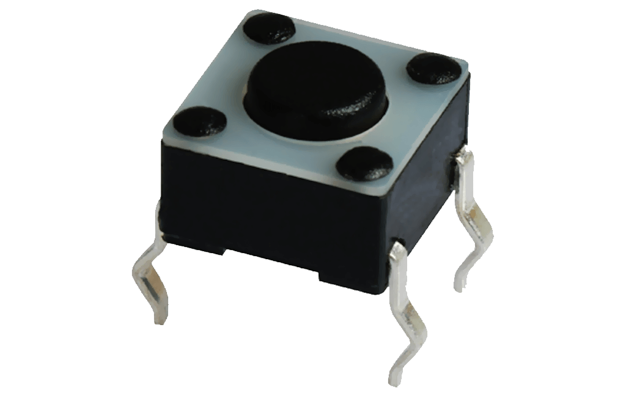
2.3.1. Bağlantı Bileşenleri
1-Butonlar: Üzerine basıldığında, robottaki veya yazılımdaki önceden belirlenmiş mekanik veya elektronik bir sürecin başlamasını, sonlanmasını veya kontrolünü sağlayan kontak mekanizmalarıdır.

Slide 7
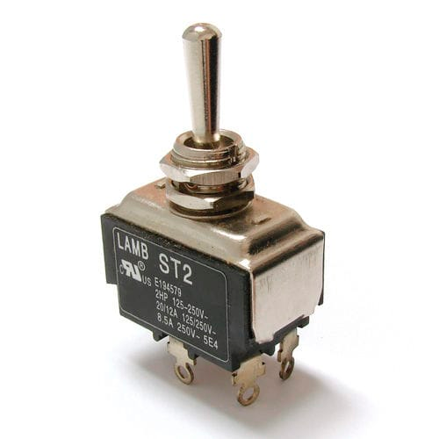
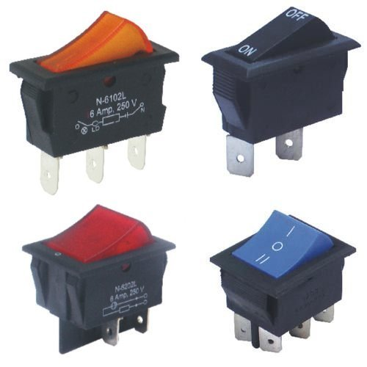
2.3.1. Bağlantı Bileşenleri
2-Anahtarlar: Elektrikle çalışan bütün sistem ve devrelerde, devreyi açıp-kapatmaya yarayan elemanlardır.

Slide 8
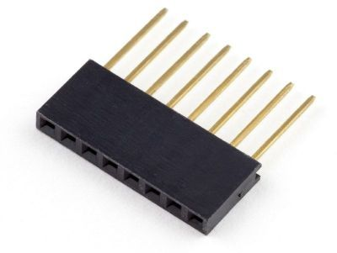
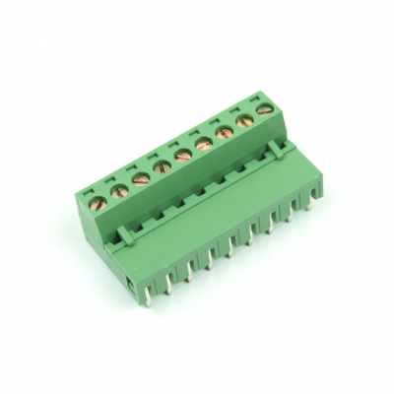
2.3.1. Bağlantı Bileşenleri
3-Konektörler ve Klemensler: Robotun yapısında kullanılan elektronik bileşenlerin birbirine bağlantısı için kullanılan kablo bağlantı yapılarıdır.

Slide 9
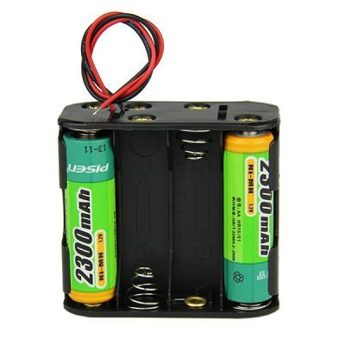
2.3.2. güç Bileşenleri
1-Piller: Kimyasal enerjinin depolanabilmesi ve elektriksel forma dönüştürülebilmesi için kullanılan küçük hacimli temel güç kaynaklarıdır.

Slide 10
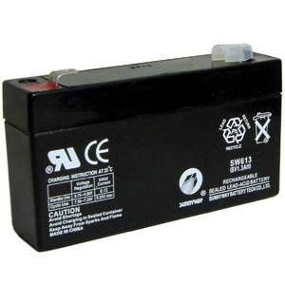
2.3.2. güç Bileşenleri
2-Akümülatörler: Elektrik enerjisini kimyevi enerjiye çevirerek depolayan ve depolanan kimyevi enerjiyi istendiğinde elektrik enerjisi olarak dışarı verebilen, pillerden daha güçlü enerji kaynaklarıdır.

Slide 11
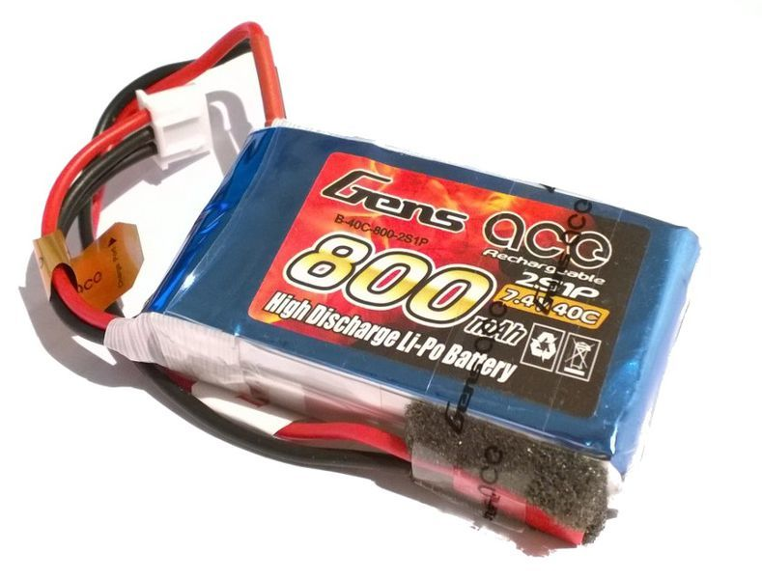
2.3.2. güç Bileşenleri
3-Bataryalar: Pillerin bir araya gelerek oluşturdukları pil gruplarına batarya denir. Robotlarda, tablet ve bilgisayarlarda yaygın olarak kullanılır.

